Slide 1
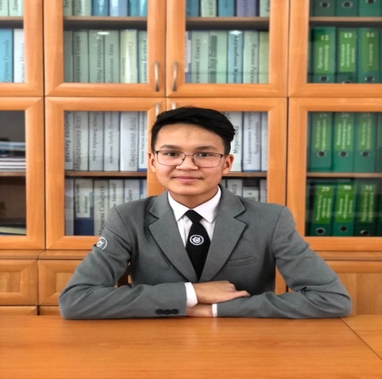
Бишкек шаарындагы Т. Сатылганов атындагы №69 окуу-тарбия комплекс-гимназиясы
Долбоордун темасы:
Робот манипулятор
Даярдаган:
Жетекчиси: Ботойева Анийпахан Эргешовна
8-А кл. Келгенбаев Бекзат Эржанович

Slide 2
Долбоордун максаты:
1. Адамдардын жашоо -турмушун жеңилдетүү.
2. Абанын булганышынан сактоо.
3. Коомго пайдалуу техниканы иштеп чыгуу.

Slide 3
Долбоордун милдеттери:
Робот манипулятордун жасалыш схемасын иштеп чыгуу.
Роботту башкаруу программасын иштеп чыгуу.
Робот манипулятордун электрдик чынжырчасын иштеп чыгуу.
4. Теориялык жактан изилдеген манипуляторду жашообузга алып келүү

Slide 4
Актуалдуулугу
Күйүүүчү май керектелбейт. Тагыраак айтканда, электр энергиясы жана күндүн энергиясы менен иштейт.
Атайын техниканы башкарып айдоочунун кереги жок. Айрыкча, бул радиациялык зоналарда иштөөгө ылайыктуу дистанттык негизде башкарылат .
Өзгөчө кырсык болгон жерлерде , мисалы, жер титирөө болгон учурда же башка техникалар бара албаган жерлерде манипулятордун дөңгөлөктөрү 360 ⁰ тегеренип иштей алат.
Манипулятор түрдүү абалга келип, тагыраак айтканда, узарып, кыскарып кармагычы180 ⁰ ка чейин бурулуп иштей алгандыгында.

Slide 5
Жумуштун жүрүшү:
Чиймесин чийүү.
Чийме боюнча деталдарды түзүү.
Деталдарды жана керектүү компоненттерди жыйноо.
Arduino менен туташтыруу.
Arduino программалоо.

Slide 6
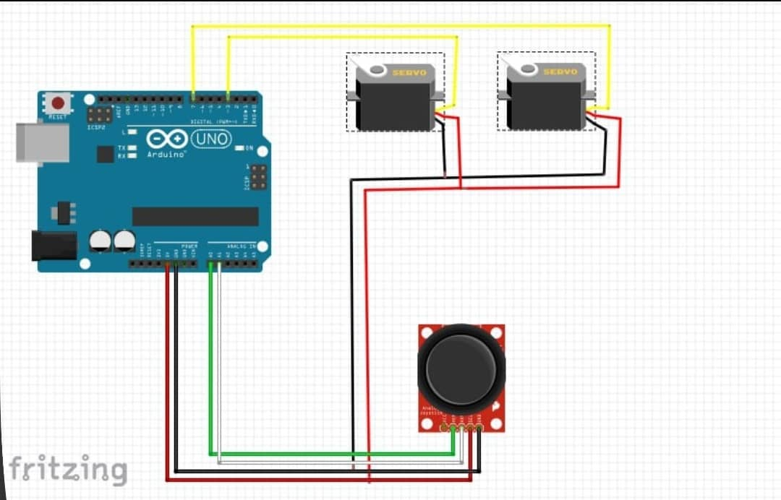

Slide 7
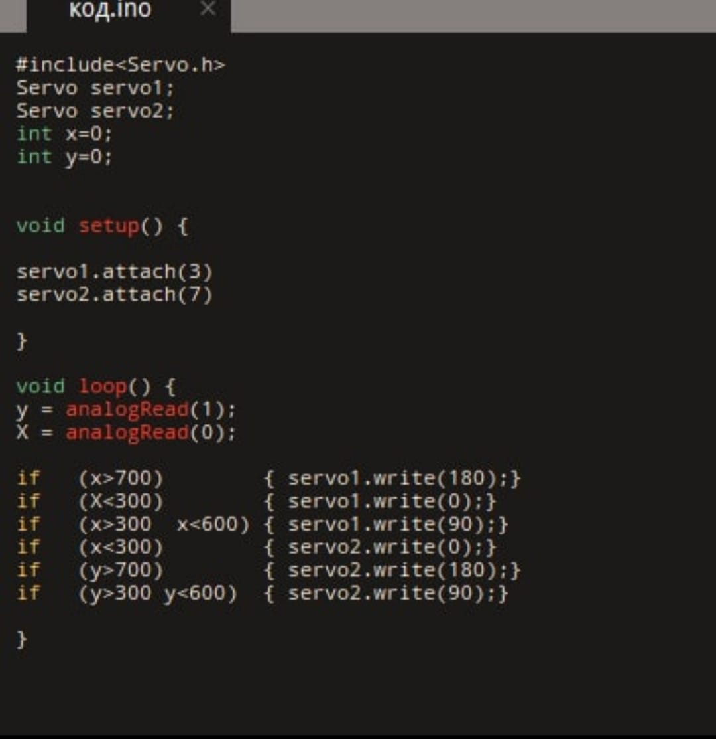

Slide 8
Бул манипулятордун тетиктерин мен кадимки эле жыгач ящиктердин тактайларын пайдаландым. Ар бир деталын кесип алып, колдо жасап чыктым. Ал эми дөңгөлөктөрүн бузулган оюнчук машинанын дөңгөлөгүнөн пайдаландым. Электрондук тетиктерин «GEEK» электрондук дүкөнүнөн сатып алдым. Бардык тетиктерин жасап бүткөндөн кийин техниканы иштетүү үчүн «ARDUINO» компьютердик программасына коштум. Бул программаны жаңы үйрөнүп жатканыма байланыштуу бул робот манипулятор эң жөнөкөй варианты. Келечекте бул техника уюлдук телефон же компьютер аркылуу гана иштеп калат.

Slide 9
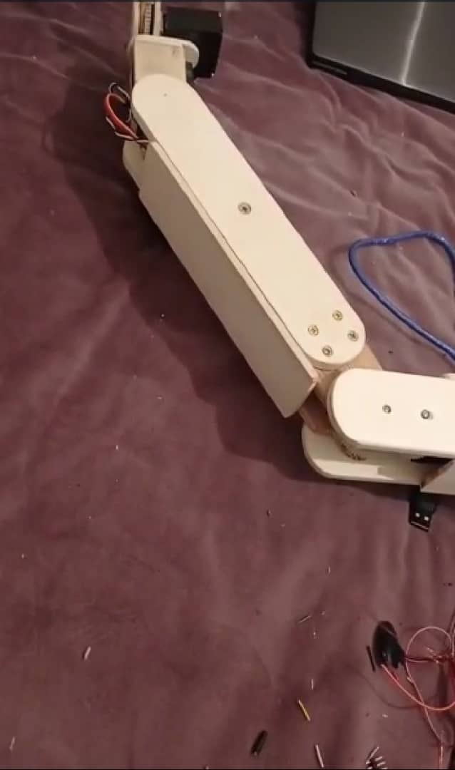

Slide 10
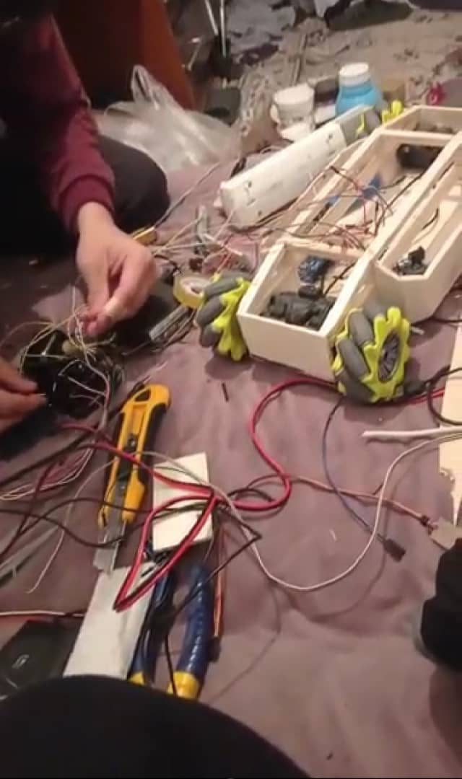

Slide 11
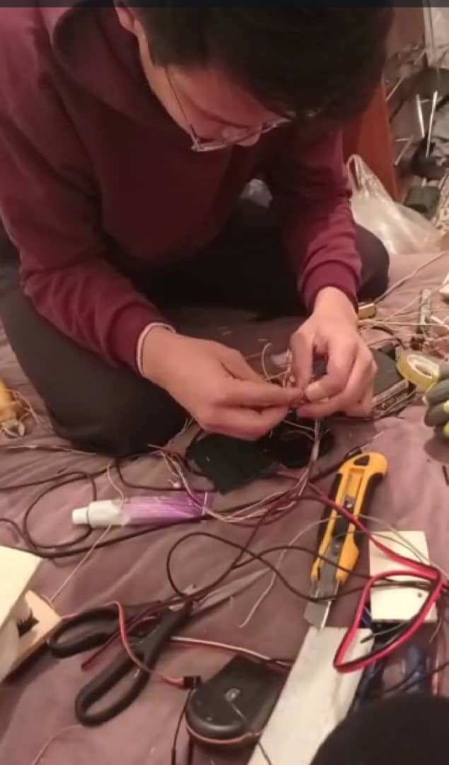

Slide 12
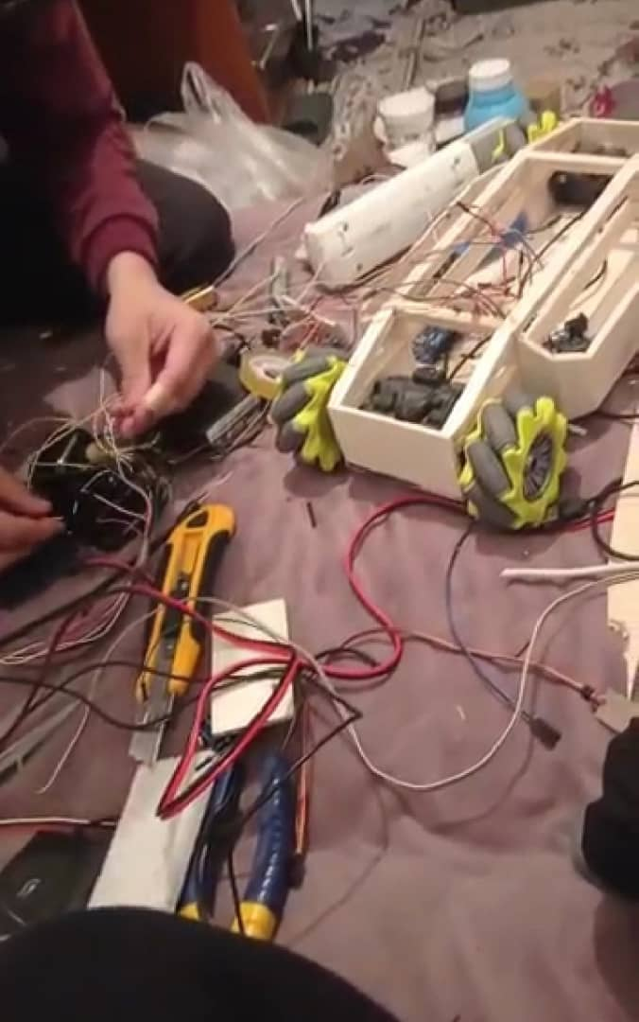

Slide 13
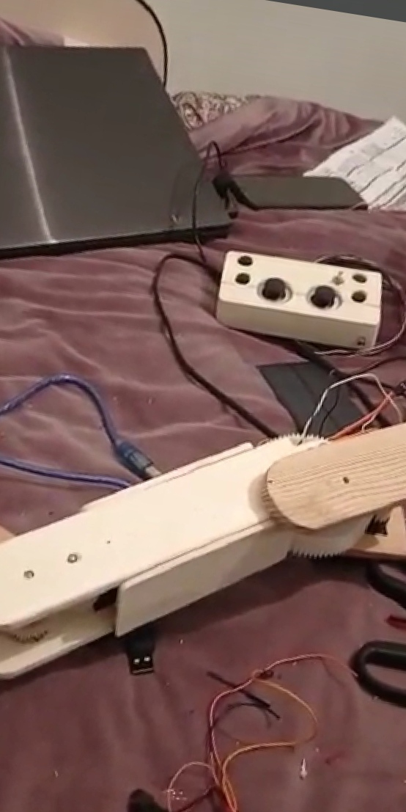

Slide 14
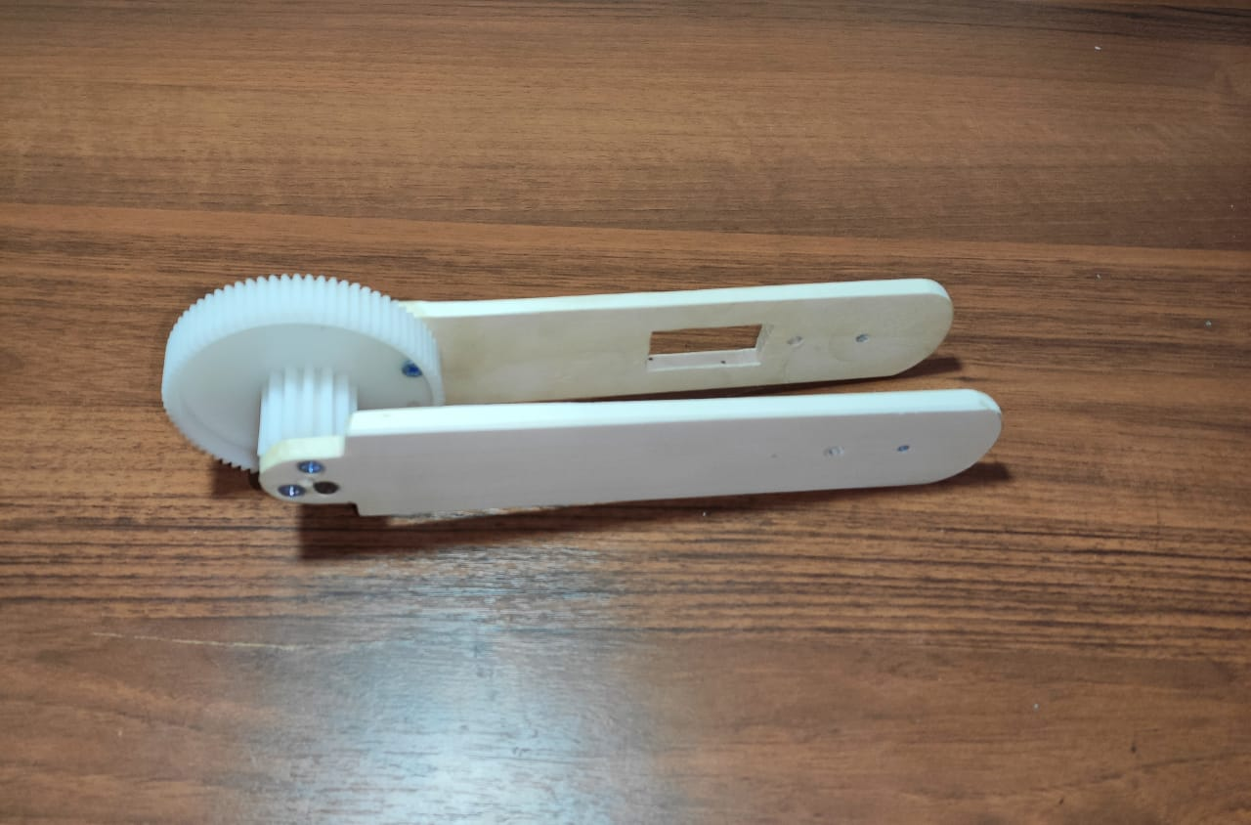

Slide 15
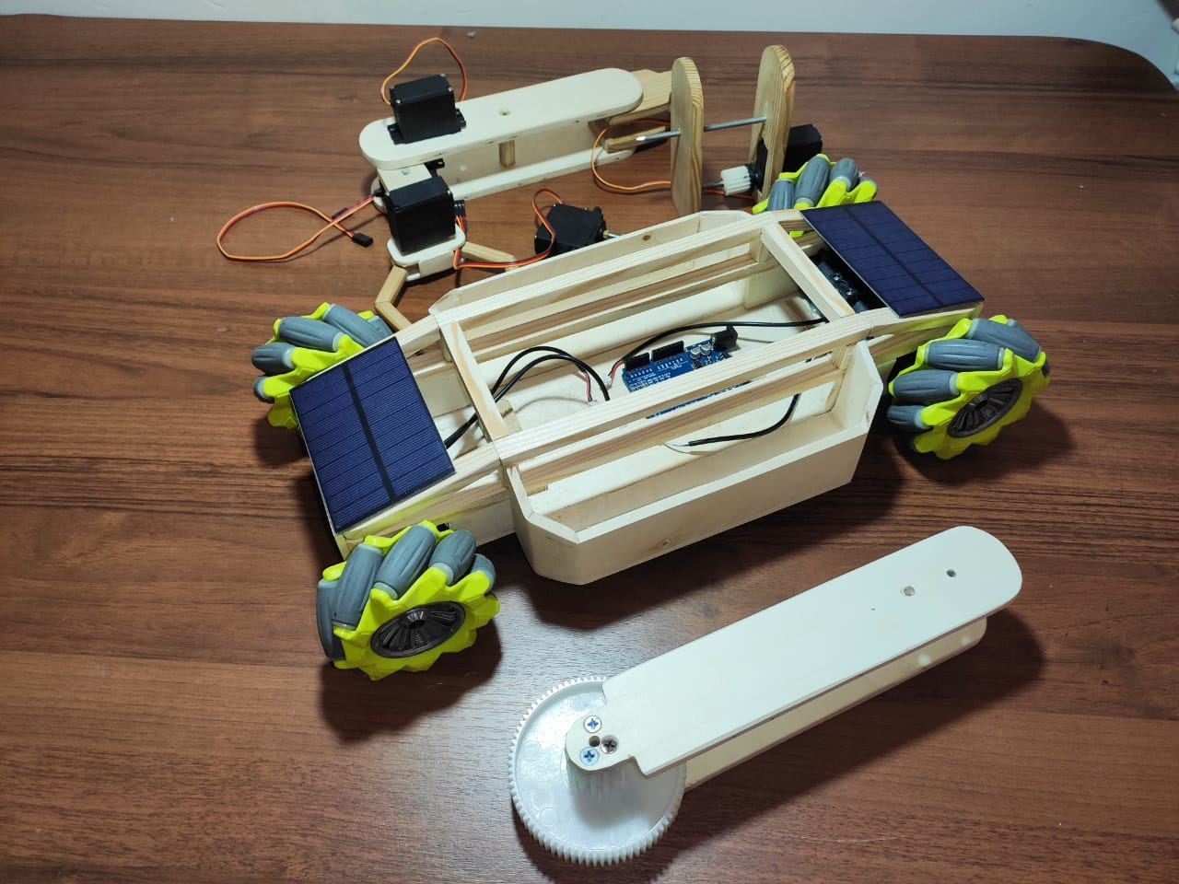

Slide 16
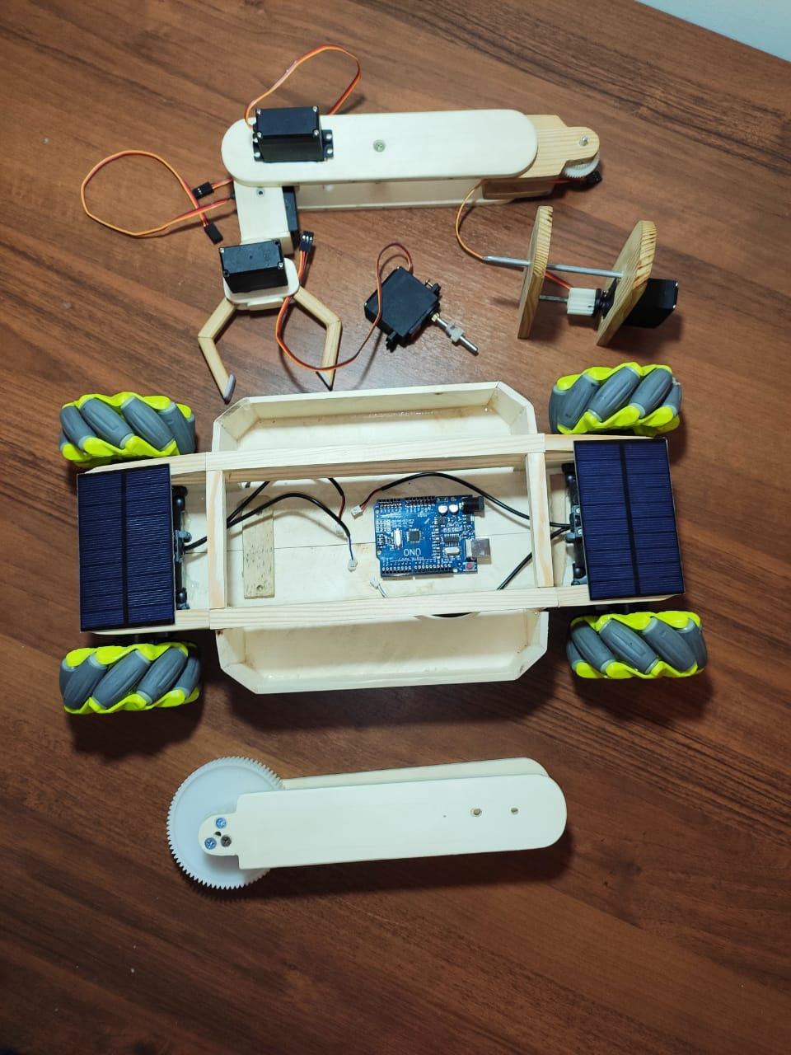

Slide 17
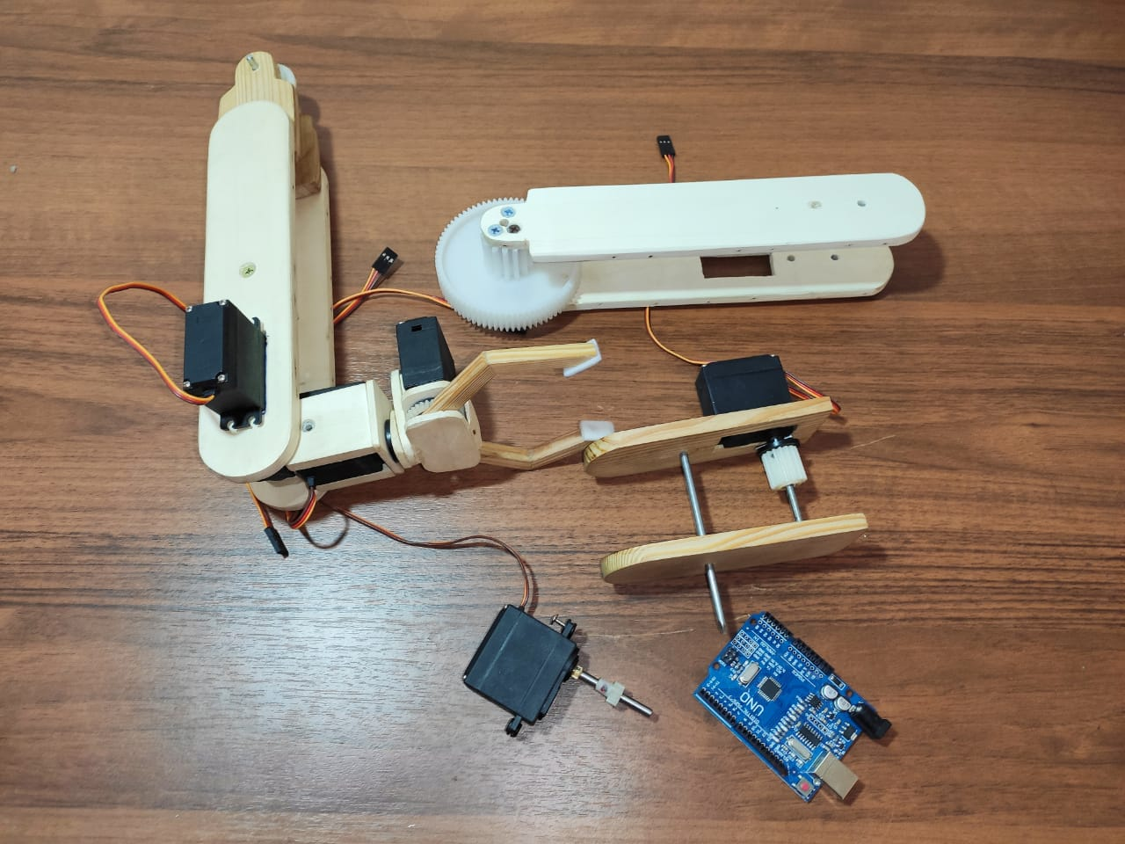

Slide 18
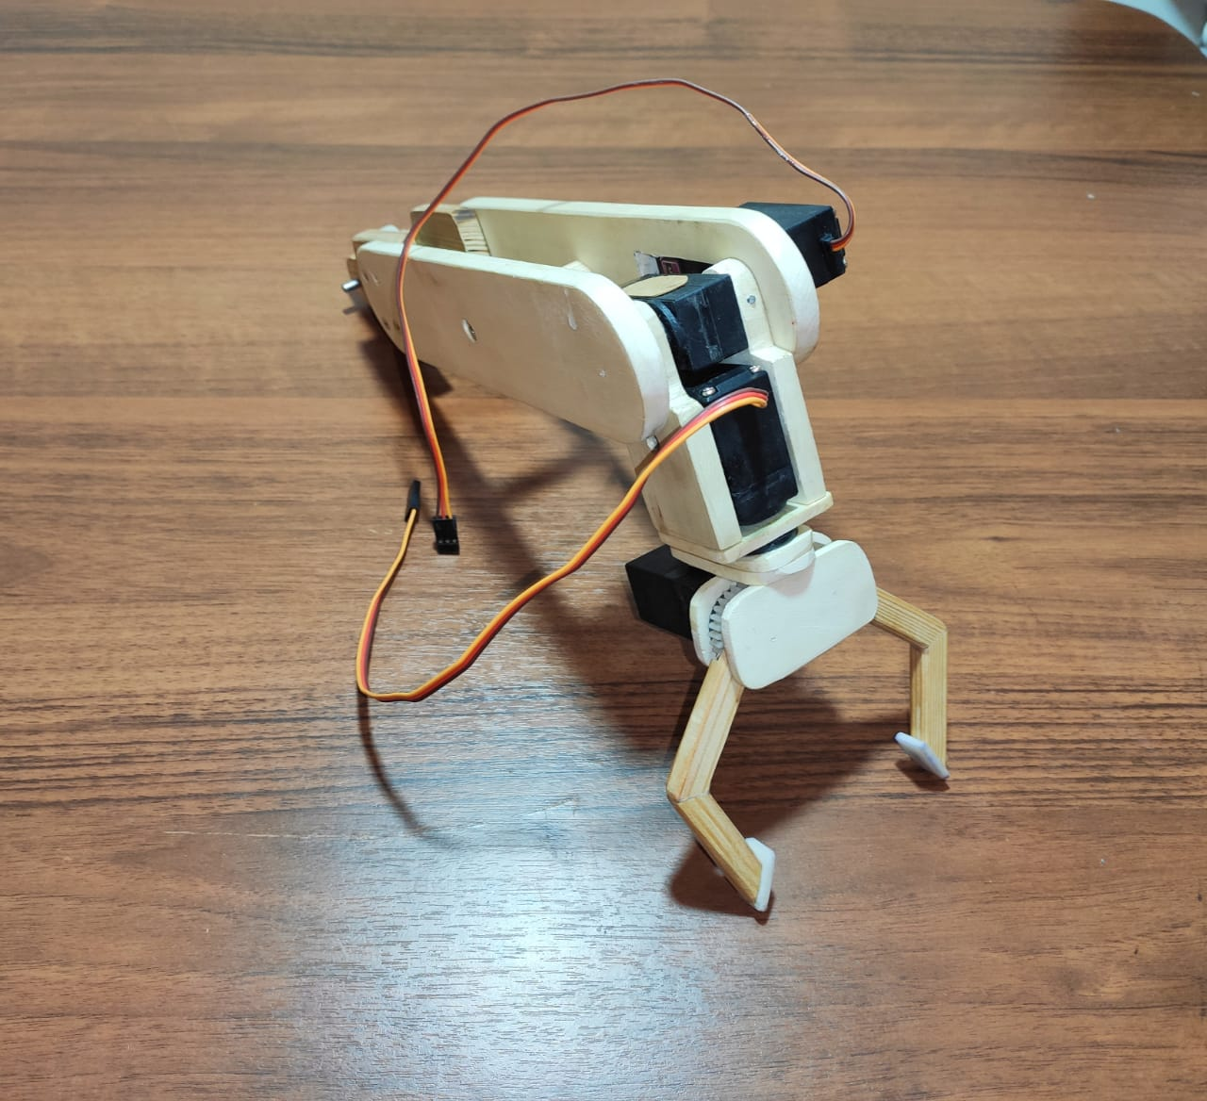

Slide 19
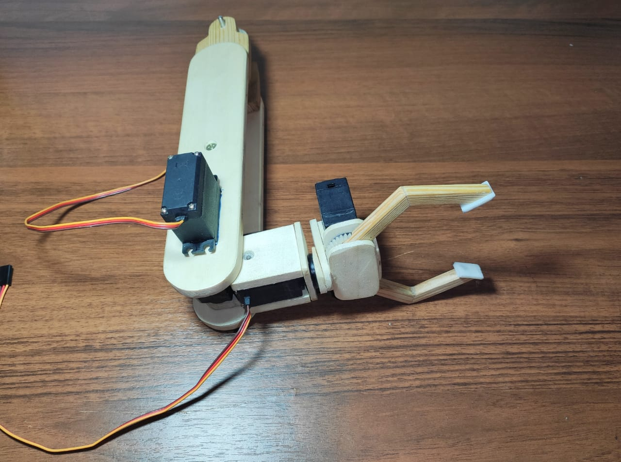

Slide 20
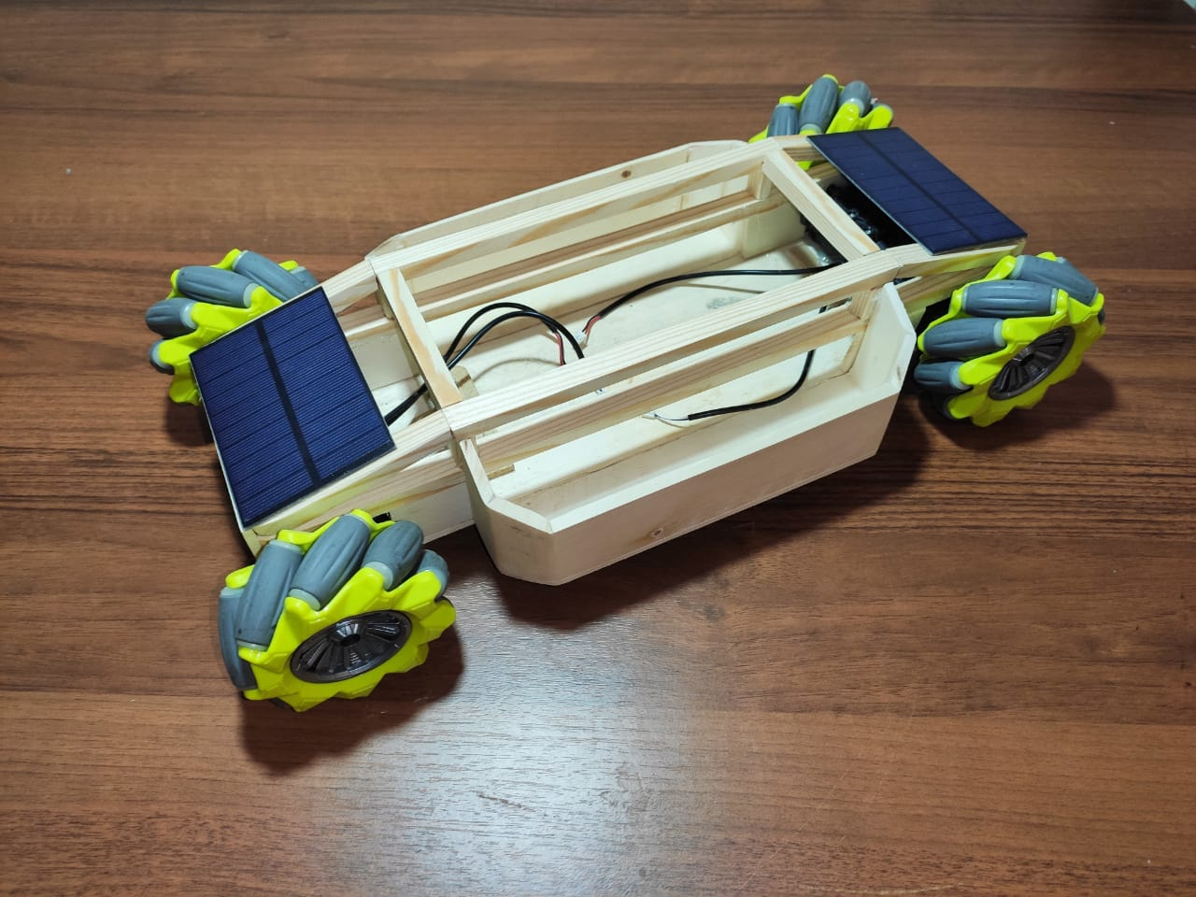

Slide 21
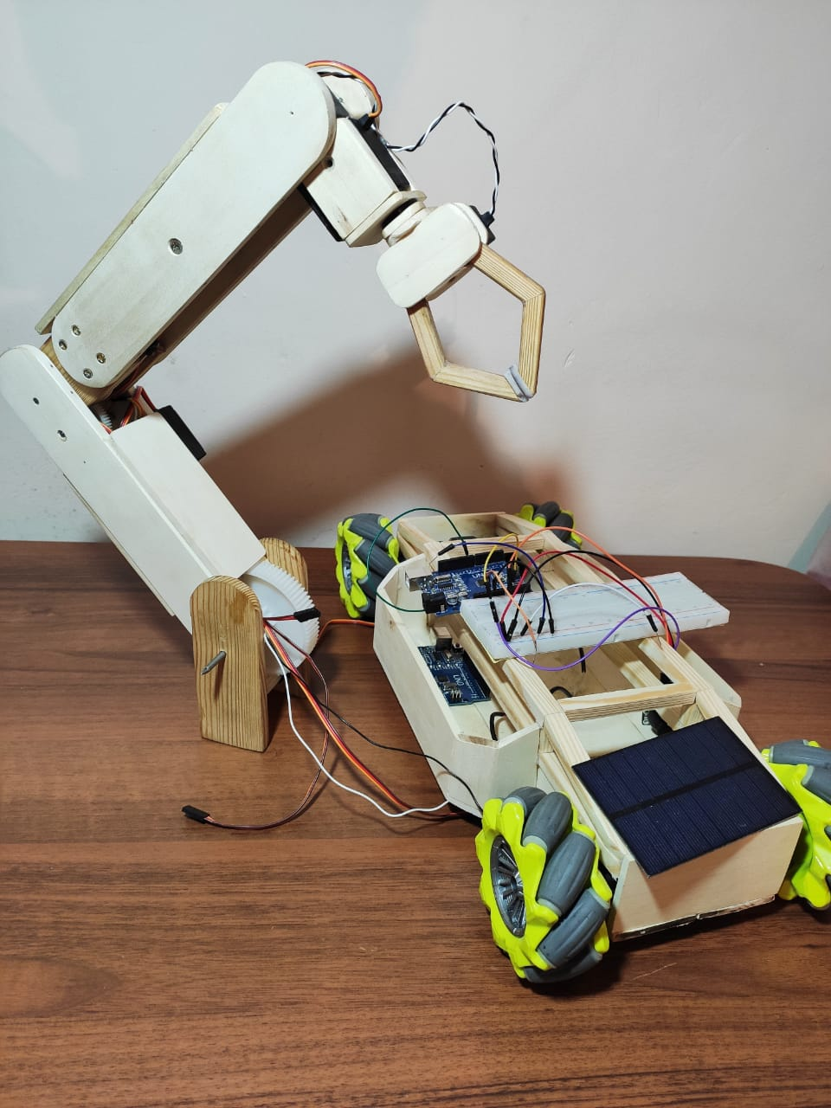

Slide 22
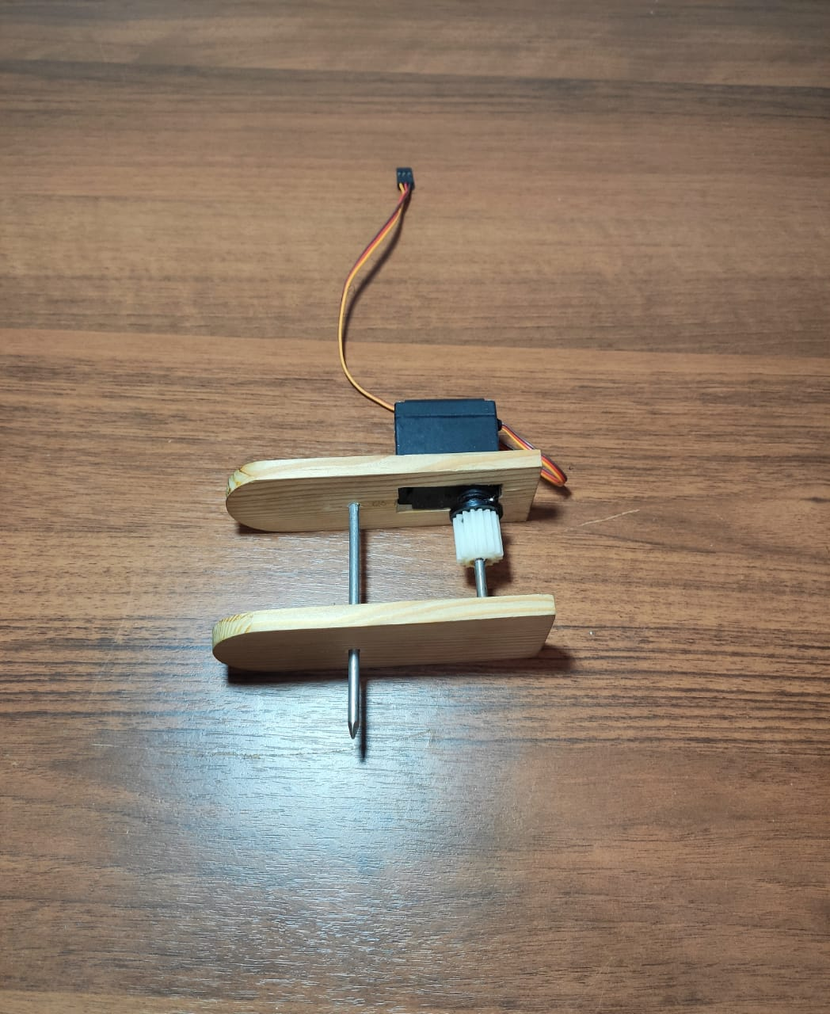

Slide 23
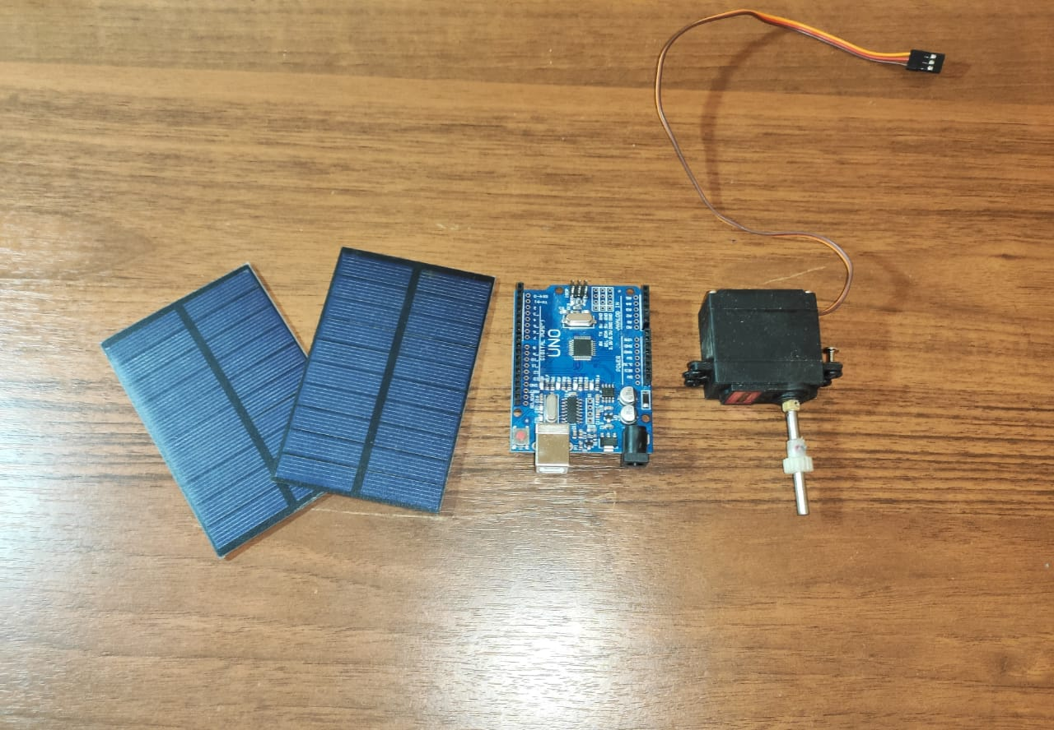

Slide 24
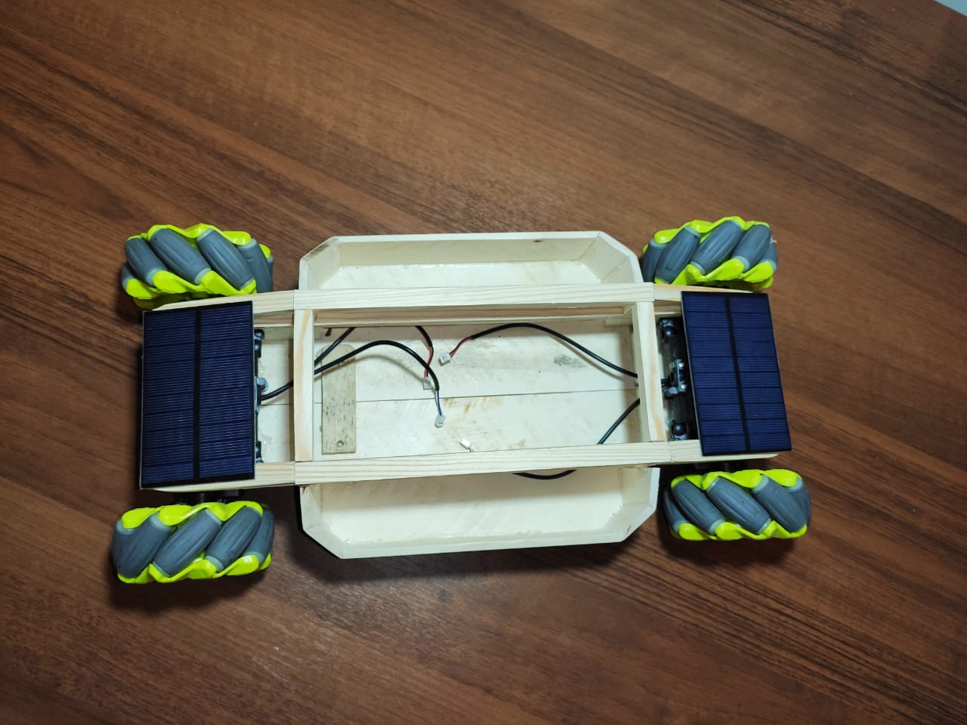

Slide 25
Долбоорго mg996R моделиндеги 6 сервоприводдун айланган ылдамдыгын жайлатыш үчүн электр мясорубканын шестеренкаларын тактым. Шестеренканын тиштери канчалык майда болсо, манипулятордун көтөргүч күчү ошончолук жогору болот. Каркас жеңил жана сапаттуу болуш үчүн жер жемиш салган жыгач ящиктерден жасадым. Робот манипуляторду джойстик менен аралыкта башкарыш үчүн кереги жок зарядкалардын проводторун бири-бирине узартып коштум. Манипулятор иштеш үчүн 2 даана Аrduino uno колдонулду.
Arduino uno платасын иштетиш үчүн Arduino компьютердик программа аркылуу төмөндөгүдөй скетч жазып киргизебиз.

Slide 26
#include$<Servo.h>$
Servo servo1;
Servo servo 2;
Int x = 0;
Int y = 0;
Void setup() {
Servo 1. attach(3)
Servo2. attach(7)
Void loop() {
Y = analogRead(1);
X = analogRead(0);
If (x$>700)$
{ servo1. write(180);}
If (x$<300) \left\{servo 1. write\left(0\right);\right\}$
If (x$>300 x<600)$
{ servo 1. write(90);}
If ( x$<300)$ { servo2. write(0);}
If (y $>700)$
{servo2. write(80);}
If (y$>300 y<600)$
{servo2. write(90);}

Slide 27
Манипулятор кыймылдаш үчүн Arduino платасына энергия булагы керек, бул жерде энергия булагы катары повер банк жана 2 даана крона батарейкасы колдонулат. Түстүү жарыктандыргыч үчүн 4 даана 5 миллиметрдик светодиод колдонулду. Жарыктандыргычты иштетиш үчүн повер банктан 5 вольт электр энергиясы сарпталат. Повер банкты заряддоо кубаттуулугу 200 mah 5v болгон 2 даана солнечный панел колдонулат.
Керектелүүчү тетиктер:
Ардуино уно – 2 даана 800 сомдон 1600 сом.
Джойстик – 2 даана 200 сомдон 400 сом,
Сервопривод – 6 даана 600 сомдон 3600 сом,
Шестеренка - 2даана 500 сом,
Дөңгөлөк – 4 даана 1000 сом,
Моточик – 4 даана 50 сомдон 200 сом,
Супер клей – 2 даана 50 сомдон 100 сом,
Солнечный панель – 2 даана 250 сомдон 500 сом,
Повер банк – 400 сом,
Батарейка крона – 3 даана 150 сомдон 450 сом,
Светодиод( лампочка) – 4 даана 9 сомдон 36 сом.
Жалпы сумма: 8786 сом.

Slide 28
Жыйынтыктоо:
Робот манипулятор күйүүчү май керектебей, электр энергиясы жана
күндүн энергиясы менен иштейт. Адамдардын башкаруусу менен эмес
уюлдук телефон же компьютердин башкаруусу менен иштейт.
Адам бара албаган кооптуу жерлерде ар кандай жумуштарды аткара алат.
Бир нече функциясы бар. Башкалардан айырмасы жанынча да жүрө
алганында. Абанын булганышынан сактайт.

